Slide 1
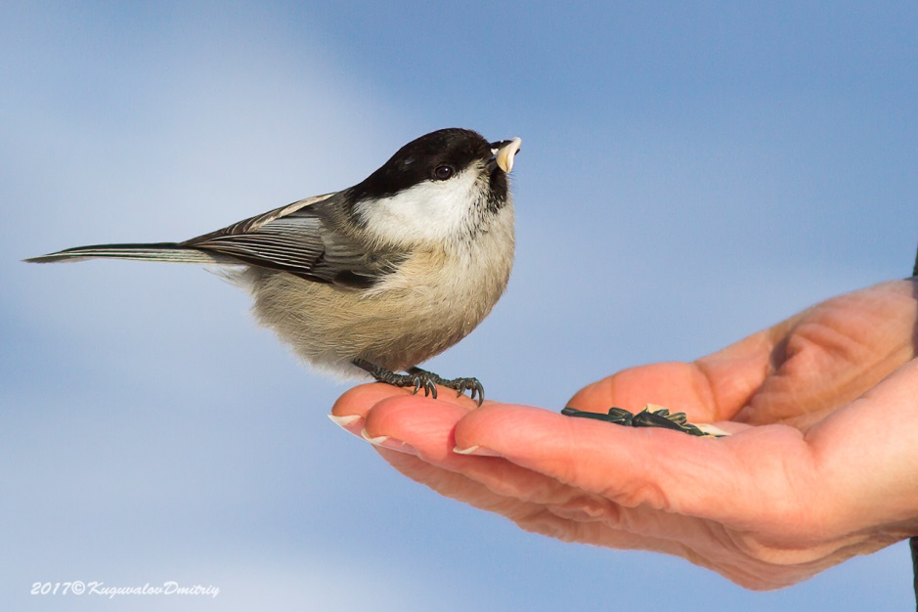
ФГБУ «Жигулевский государственный заповедник»
Опыт привлечения местного населения
для изучение птиц.
Фотоконкурс «Большой год 2014-2018»
Большой год 2015
фотоконкурс

Slide 2
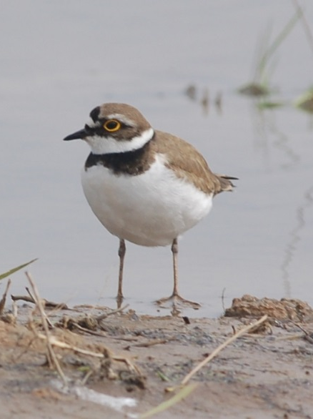
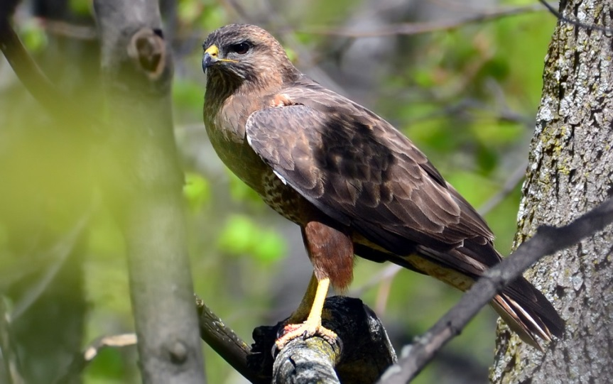
Большой год
Областной фотоконкурс «Большой год» проводится ежегодно с 2014 года в целях привлечения внимания населения области к жизни птиц, популяризации знаний о них и формирования толерантного отношения к дикой природе.
Учредитель конкурса - Жигулевский государственный природный биосферный заповедник им. И.И. Спрыгина
Партнер конкурса - филиал ПАО
«РусГидро» — «Жигулевская ГЭС»
А. Гончарова
Д. Рузов
Задача конкурса: сфотографировать как можно
больше видов птиц на территории Самарской области.
Условия конкурса:
В конкурсе могут участвовать все жители области.
На конкурс принимаются четкие качественные снимки, сделанные на территории Самарской области с указанием места и даты фотосъемки, как с названием вида птицы, так и без него.
Д. Михайлюк

Slide 3
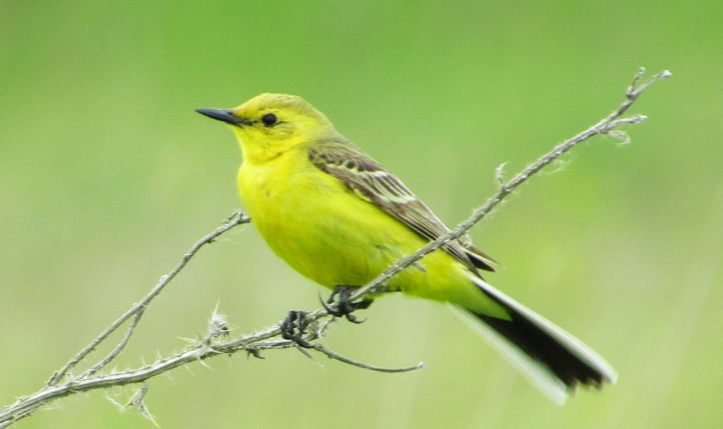
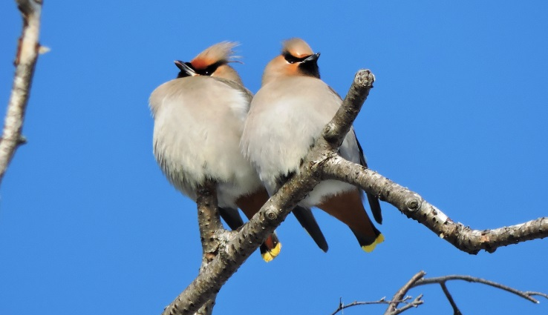
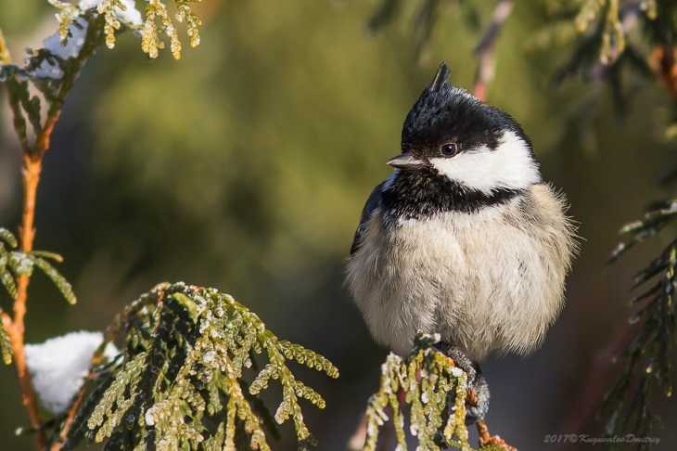
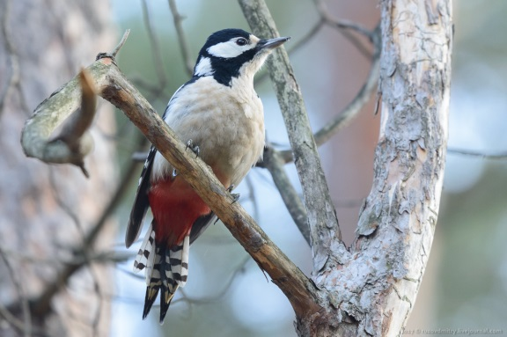
Большой год
Номинации конкурса
Видовое разнообразие (участник, сумевший
сфотографировать наибольшее число видов птиц)
Редкий вид (участник, сумевший сфотографировать
наибольшее число редких видов или новый вид)
Уникальный кадр (участник, сумевший
сфотографировать самое интересное наблюдение года)
Птица года (участник, предоставивший самый интересный фоторепортаж о жизни птицы года – буроголовой гаичке)
Интересное событие (участник, сумевший сфотографировать необычное событие в жизни птиц)
Случайное фото
Д. Калядина
Г. Зяткина
А. Гончарова
Д. Рузов
Д. Кугувалов

Slide 4
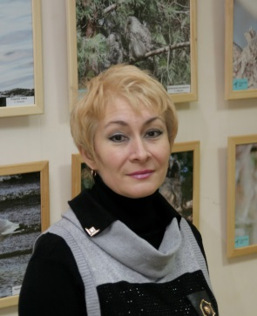
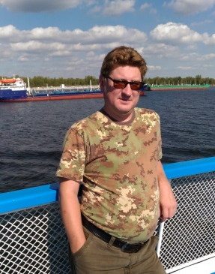
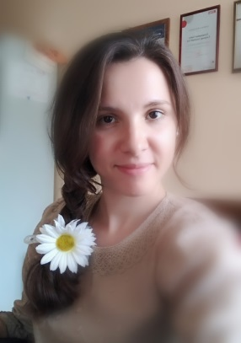
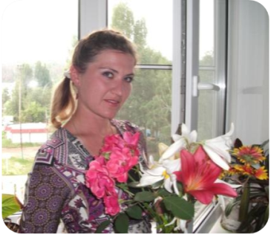
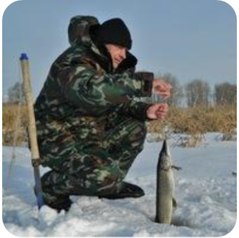
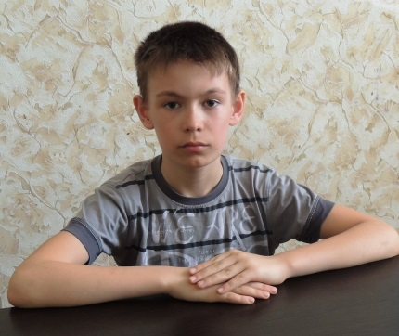
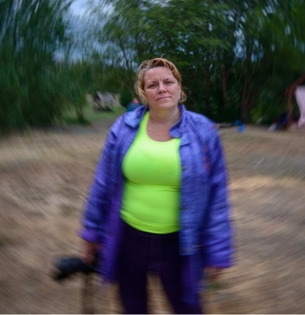
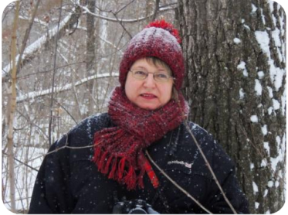
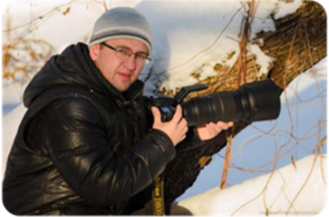
Большой год
За 5 лет в конкурсе приняли участие более 40 человек
Галина Зяткина
Семья Гончаровых
Сергей Лысенко
Сергей Павлов
Алексей Харьков
Анна Шендрик
Оксана Циммер
Максим Алмаев
Дмитрий Кугувалов
Дарья Калядина
Елена Поликаркина
Светлана Рузова
Василий Рузов
Дмитрий Рузов

Slide 5
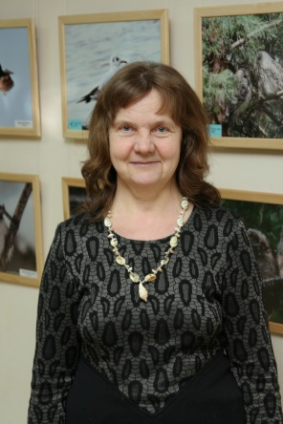
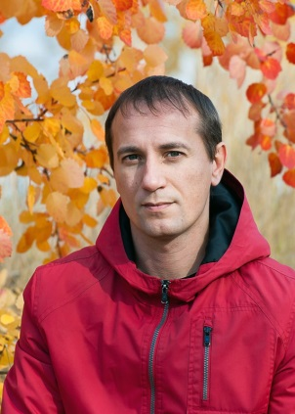
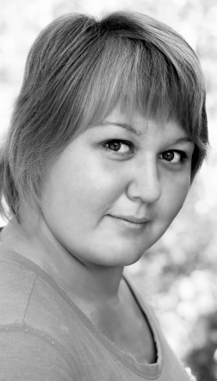
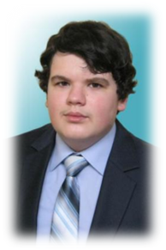
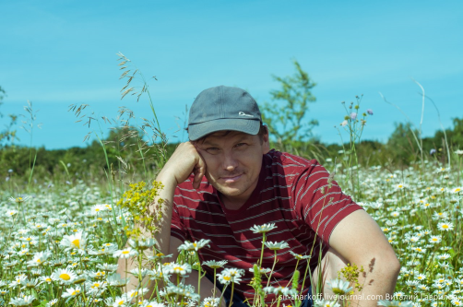
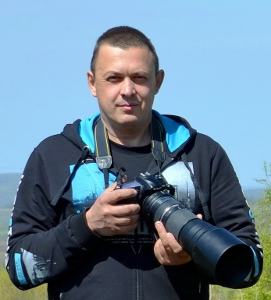
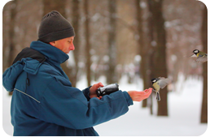
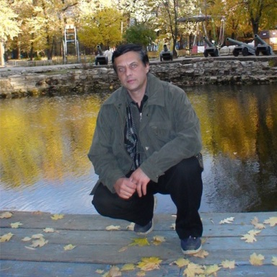
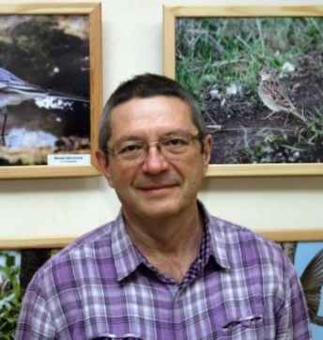
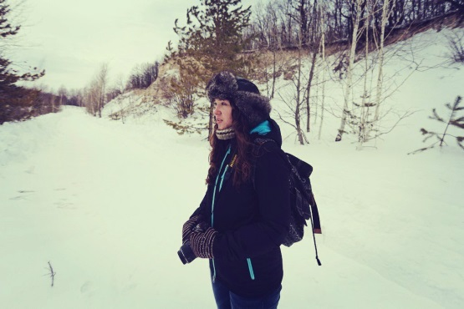
Большой год
За 5 лет в конкурсе приняли участие более 40 человек
Наталья Ремезова
Максим Толстых
Анастасия Панина
Алла Булдакова
Антон Резванов
Римма Петрова
Виталий Гаврилов
Дмитрий Михайлюк
Лариса Гаранина
Владимир Шебаршенко
Анна Олищук
Игорь Фалин
Михаил Сосновщенко
Александра Кривопалова

Slide 6
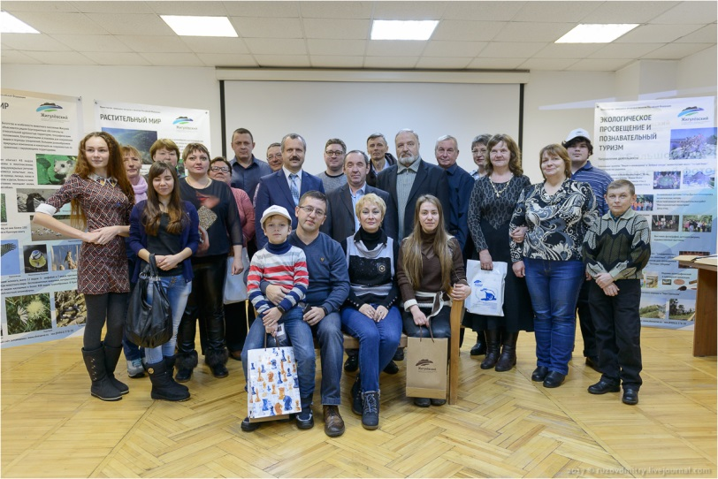
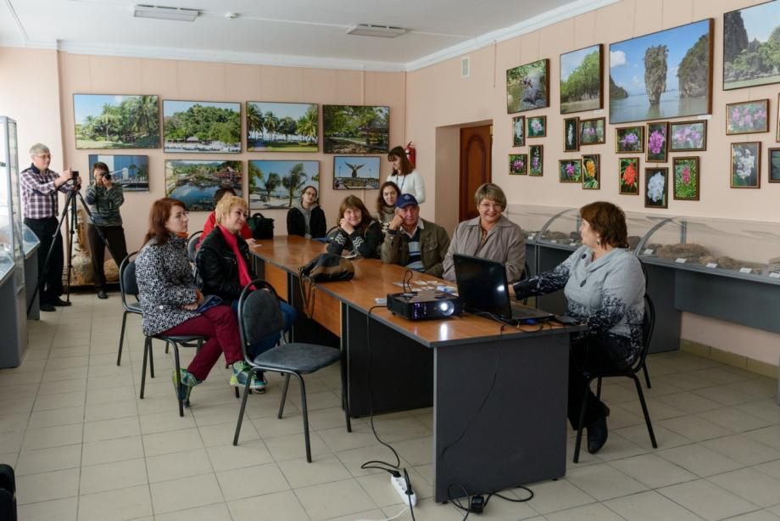
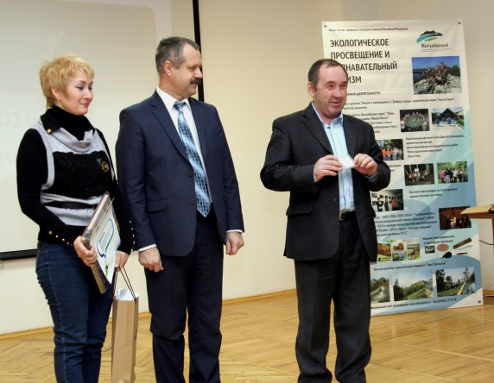
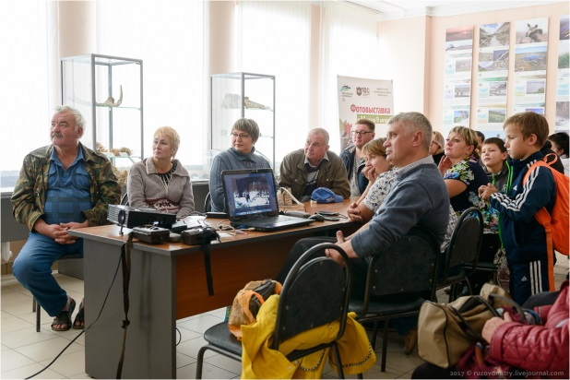
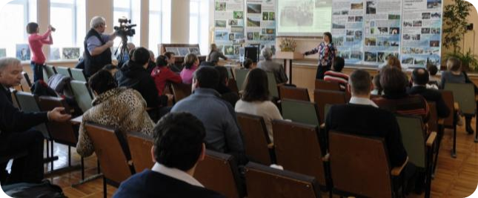
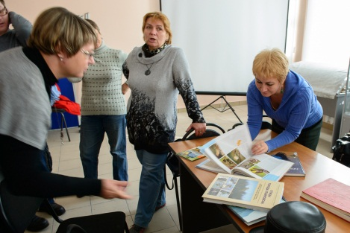
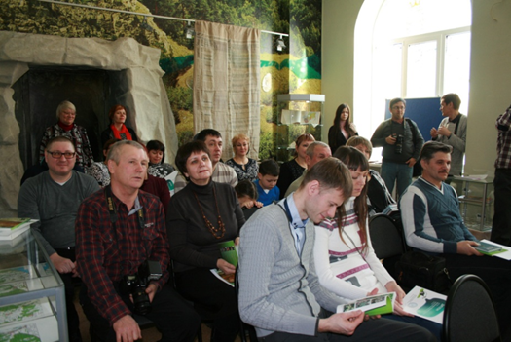
Большой год 2014
Большой год
Большой год 2014
Из городов: Жигулевск, Тольятти, Самара, Чапаевск, Новокуйбышевск, а также из п. Управленческий г.о. Самара, с. Бахилово и п. Приморский Ставропольского р-на, п. Поляков Большечерниговского района, ст. Тургеневка Кинельского р-на, с. Зольное и с. Бахилова Поляна г.о. Жигулевск, ж.-д. ст. Клявлино.

Slide 7
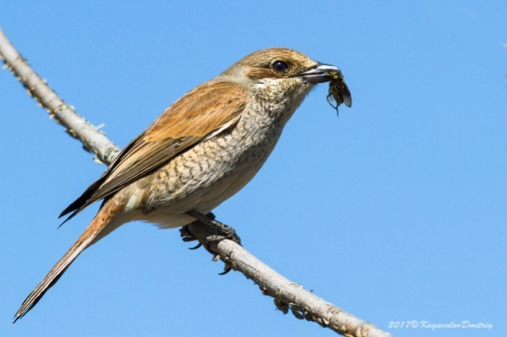
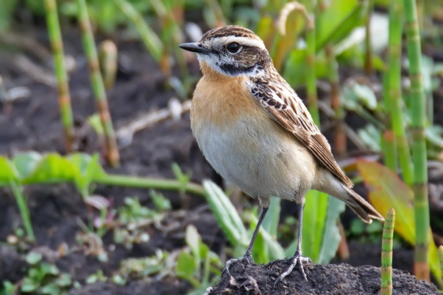
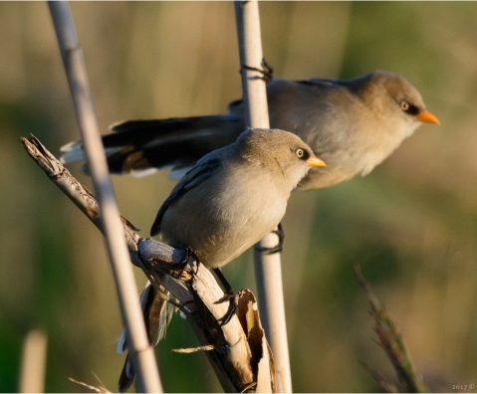
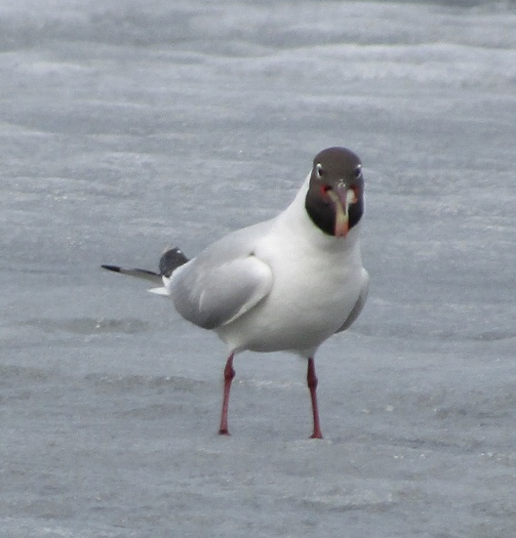
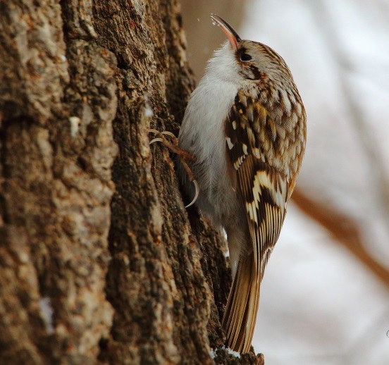
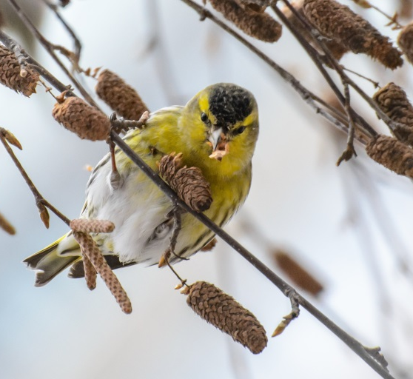
Большой год
Фотоконкурс «Птица года 2015»
Д. Кугувалов
Д. Михайлюк
А. Резванов
Д. Рузов
Д. Калядина
И. Фалин
М. Толстых
А. Харьков
Участниками конкурса сделаны фотографии:
в 2014 г. - 158 видов, 1 новый вид; в 2015 г. - 171 вида, 2 новых вида; в 2016 г. – 183 видов, в 2017 г. - 188 видов птиц, 1 новый вид; за первое полугодие 2018 г. - 177 видов, 3 новых вида и 2 новых подвида.

Slide 8
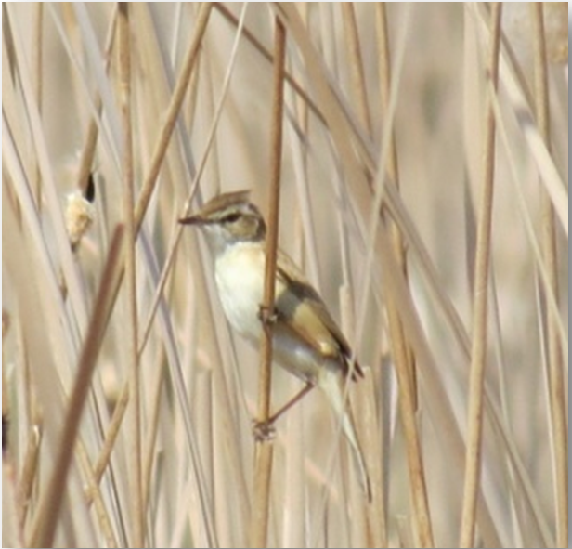
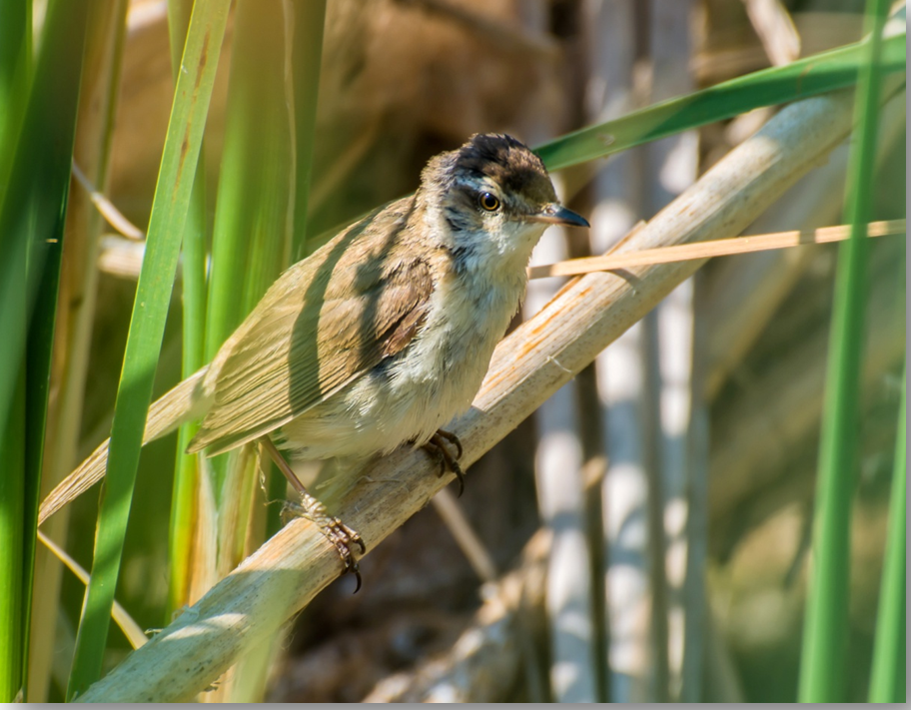
Большой год
Новый вид
2014 год
Индийская камышевка
(А. Харьков, г. Самара)
(М. Толстых, г. Самара)

Slide 9
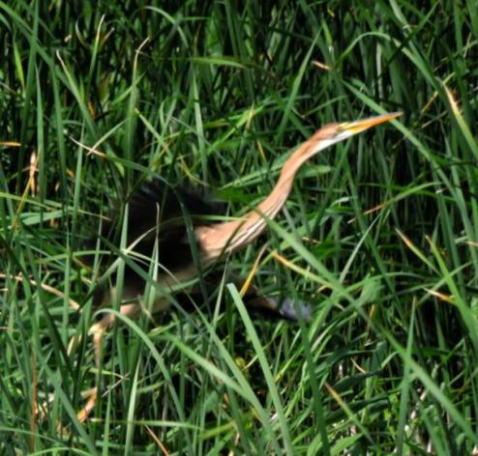
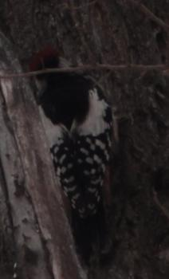
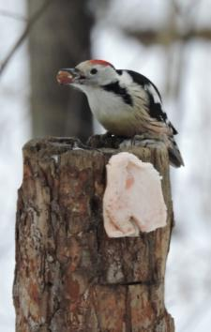
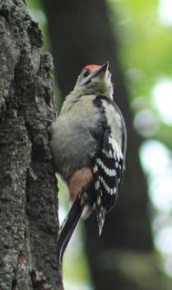
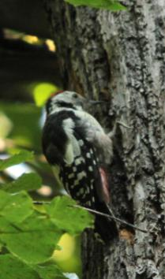
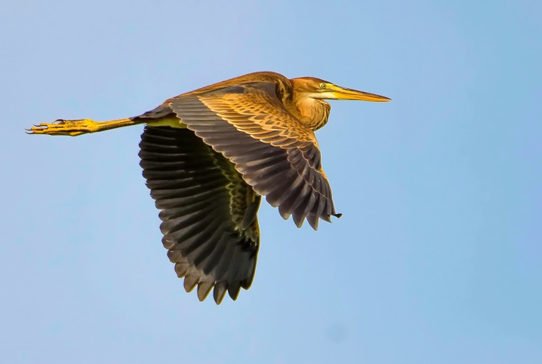
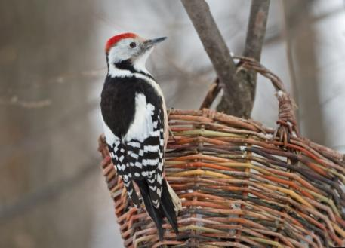
Большой год
Рыжая цапля
Новый вид
2015 год
(Поликаркина Е., г. Тольятти)
Средний дятел
(Тараканова А., г. Октябрьск;Сосновщенко М., Поликаркина Е., г. Тольятти; Резванов А., Стеценко А., г. Самара)
Михайлюк Д. г. Жигулевск

Slide 10
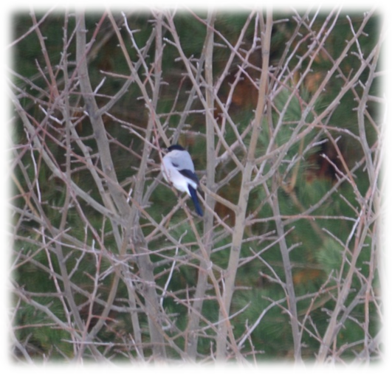
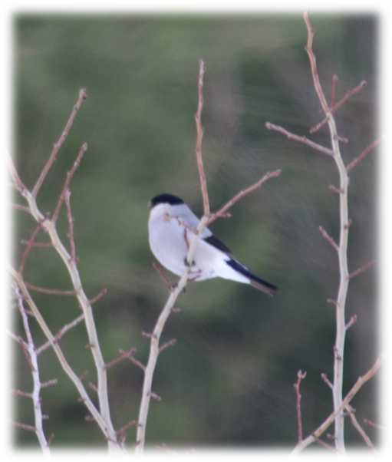
Большой год
Новый вид 2017
Серый снегирь
Д. Михайлюк, г. Жигулевск

Slide 11
Большой год
Новый вид 2018
Сибирская завирушка
Гольцовый конек
Резванов А. , п. Уравленческий
г.о. Самара
Михайлюк Д., г. Жигулевк

Slide 12
Большой год
Новый подвид 2018
Горихвостка-чернушка
туркестанский подвид
Обыкновенный поползень,
сибирский подвид
Калядина Д., г. Чапаевск
Кугувалов Д., г. Самара

Slide 13
Большой год
Красная книга
Большая белая цапля
Е. Поликаркина
Г. Зяткина
Л. Гаранина
Д. Михайлюк
Р. Петрова

Slide 14
Большой год
Красная книга
Большой веретенник
Л. Гаранина
Д. Михайлюк
М. Сосновщенко
Д. Рузов
Г. Зяткина

Slide 15
Большой год
Красная книга
Большой подорлик
Змееяд
Кобчик
Д. Рузов
С. Павлов (Самара)
С. Павлов (Самара)
С. Павлов (Самара)

Slide 16
Большой год
Красная книга
Лебедь-шипун
В. Шебаршенко
Е. Поликаркина
М. Толстых
А. Харьков
М. Сосновщенко
Д. Рузов
Д. Калядина
Р. Петрова
Л. Гаранина

Slide 17
Большой год
Красная книга
Могильник
Орел-карлик
Г. Зяткина
С. Павлов
Д. Рузов
Д. Михайлюк
Г. Зяткина

Slide 18
Большой год
Красная книга
Орлан-белохвост
М. Толстых
Е. Поликаркина
Г. Зяткина
Д. Михайлюк
Г. Михайлюк

Slide 19
Большой год
Красная книга
Серый журавль
Г. Зяткина
А. Харьков
Д. Рузов

Slide 20
Большой год
Красная книга
Огарь
Д. Михайлюк
Г. Михайлюк
Г. Зяткина
Д.Рузов

Slide 21
Большой год
Красная книга
Гуменник
Европейский тювик
Г. Зяткина
С. Павлов (Самара)
С. Павлов (Самара)
В. Шебаршенко
Е. Поликаркина

Slide 22
Большой год
Красная книга
Кудрявый пеликан
Р. Петрова

Slide 23
Большой год
Красная книга
Серый сорокопут
Белощекая крачка
Г. Зяткина
Г. Михайлюк
В. Шебаршенко
Д. Михайлюк
Д. Рузов

Slide 24
Большой год
Красная книга
Усатая синица
Л. Гаранина
Д. Рузов
Д. Рузов
Г. Зяткина

Slide 25
Большой год
Красная книга
Пеганка
Е. Поликаркина
Д. Рузов
Е. Поликаркина

Slide 26
Большой год
Красная книга
Сапсан
В. Шебаршенко

Slide 27
Большой год
Красная книга
Кулик-сорока
Малая чайка
Г. Зяткина
Л. Гаранина
Обыкновенный ремез

Slide 28
Большой год
Красная книга
Черноголовый хохотун
Г. Зяткина
Л. Гаранина
Е. Поликаркина
Г. Зяткина

Slide 29
Большой год
Красная книга
Скопа
Степной лунь и
белощекая крачка
В. Шебаршенко
Д. Михайлюк
Г. Зяткина
Чернолобый сорокопут
Д. Рузов
Г. Зяткина

Slide 30
Большой год
Редкие пролетные виды
Краснозобый конек
Тулес
А. Харьков
Г. Зяткина
Г. Зяткина
Л. Гаранина

Slide 31
Большой год
Редкие пролетные виды
Чернозобик
Л. Гаранина
Г. Зяткина
М. Сосновщенко

Slide 32
Большой год
Редкие пролетные виды
Белохвостый песочник
Краснозобик
Кулик-воробей
Г. Зяткина
Е. Поликаркина
Д. Рузов
Г. Зяткина
Г. Зяткина

Slide 33
Большой год
Редкие пролетные виды
Круглоносый плавунчик
Г. Зяткина
Песчанка
Лебедь-кликун
В. Шебаршенко
Г. Зяткина

Slide 34
Большой год
Редкие зимующие виды
Лебедь-шипун
Вяхирь
Рогатый жаворонок
А. Харьков
Н. Ремезова
В. Шебаршенко
Обыкновенный дубонос
Сизая чайка
Обыкновенная зеленушка
Л. Гаранина
Д. Михайлюк
Г. Зяткина

Slide 35
Большой год
Редкие зимующие виды
Обыкновенная пустельга
Черноголовый хохотун
Хохлатый жаворонок
А. Резванов
Крапивник
В. Гаврилов
Г. Зяткина
Г. Зяткина

Slide 36
Большой год
Интересное событие
Черноголовый щегол
Л. Гаранина

Slide 37
Большой год
Интересное событие
Кряква
А. Гончарова

Slide 38
Большой год
Уникальный кадр
Помошничество – редкое явление в жизни птиц
Г. Зяткина

Slide 39
Большой год 2015
Уникальный
кадр
Буроголовая гаичка выщипывает дупло для гнезда
Кугувалов Д.

Slide 40
Большой год
Случайное фото
Л. Гаранина

Slide 41
Большой год
Получены новые данные по населению птиц особо охраняемых природных территорий Самарской области
Жигулевский заповедник
Национальный парк «Самарская Лука»
Ключевые орнитологические территории:
Сусканский заказник ,
Поволжский, Яицкие озера,
«Рачейский бор»
Памятников природы:
Царев курган, Урочище
«Сокольи горы и берег Волги
между Студеным и Коптевым оврагом»,
«Преображенная степь»
Л. Гаранина
Д. Кугувалов
Д. Рузов
А. Харьков
Д. Михайлюк

Slide 42
Большой год
Спасибо за внимание!
Контактный адрес: zhgz@mail.ru
Лебедева Галина Петровна

